Slide 1
PARDUZI SECURSIGN
Presentation de l'application Parduzi SecureSign
Erion Parduzi - Aix Ynov Campus
27/02/2026

Slide 2
Contexte et objectifs

Slide 3
Problematique
Digitaliser le quitus de fin de chantier
Fiabiliser les preuves (signature + GPS)
Centraliser l'envoi et l'archivage
Respecter le referentiel CDA

Slide 4
Objectifs
App mobile Android pour les techniciens
Generation automatique de documents
Envoi email et traçabilite
Securite et authentification

Slide 5
Analyse de l'existant

Slide 6
Application web
Formulaire HTML + signatures
Generation Excel
Envoi par email
Limites : pas mobile natif, UX terrain

Slide 7
Architecture globale

Slide 8
Composants
App Android (Kotlin + Compose)
API Node.js (Express)
Base PostgreSQL
Services : mail, stockage fichiers

Slide 9
Flux
Saisie + signatures
Appel API /api/generate
Generation Excel + email
Insertion BDD + hash de preuve

Slide 10
Conception applicative

Slide 11
UI/UX
Formulaire guide par sections
Dropdown bailleurs
Signature client et technicien
Messages de statut et validations

Slide 12
Technique Android
Retrofit + OkHttp
Compose Material 3
GPS via Play Services
Stockage local securise du token

Slide 13
Securite

Slide 14
Authentification
Inscription + verification email
Mot de passe fort
Hash bcrypt
JWT et stockage chiffre
Deep link reset mot de passe

Slide 15
Robustesse
Requetes SQL parametrees
Hash de securite dans Excel
Logs server et gestion erreurs

Slide 16
API et BDD

Slide 17
Endpoints
/api/generate, /api/auth/register, /api/auth/login
/api/auth/forgot, /api/auth/reset, /api/auth/verify

Slide 18
Schema BDD
Table users (auth)
Table interventions (metadonnees quitus)
Hash et trace GPS

Slide 19
Demonstration

Slide 20
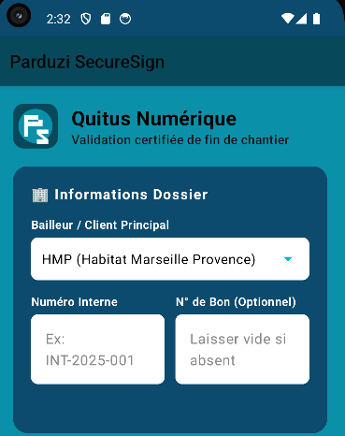
Capture 1

Slide 21
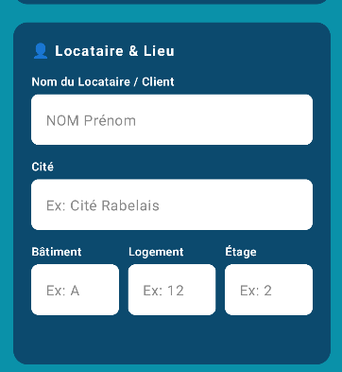
Capture 2

Slide 22
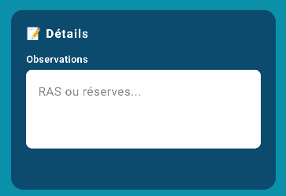
Capture 3

Slide 23
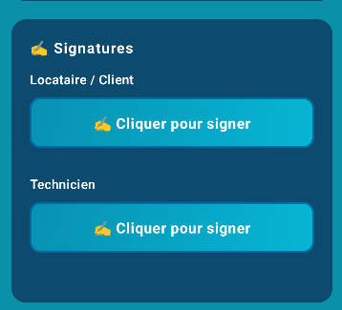
Capture 4

Slide 24
Extraits techniques

Slide 25
Android - Envoi quitus
val payload = QuitusData(...)
val response = RetrofitClient.apiService.generateQuitus(payload)
if (response.success) { ... }

Slide 26
Node.js - Auth
const passwordHash = await bcrypt.hash(password, 12)
await transporter.sendMail({ ... })
return res.json({ success: true })

Slide 27
Node.js - BDD
await pool.query('INSERT INTO interventions ...', values)
const securityHash = crypto.createHash('sha256').update(raw).digest('hex')

Slide 28
Tests et validation

Slide 29
Verification
Build Android OK
Appels API tests
Verification email
Reset mot de passe
Generation Excel + email

Slide 30
Bilan et axes d'amelioration

Slide 31
Bilan
Application fonctionnelle terrain
Traçabilite et securite renforces
Process documentaire automatise

Slide 32
Axes d'amelioration
Migration iOS (KMP ou SwiftUI)
Hebergement sur NAS securise
Back-office web (validation, export, audit)
Archivage et chiffrement long terme
Statistiques et KPIs
Mode hors-ligne + synchronisation

